Slide 1
‹#›

Slide 2
LEKCIJA
Iepazīšanās ar IT un testēšanu.
Notes:
Pāris vārdi par sevi
Pastāsti, cik svarīgas ir komunikācijas spējas
Izstāsti, kas gaida kursā vispārīgi, ko apskatīsim pirmajā jeb QA 1 daļā
‹#›

Slide 3
Kas ir IT?
Kas ir programmatūras izstrāde?
Programmatūras kvalitāte
Kas ir programmatūras testēšana?
Testa speciālista profesijas pārskats
Sertifikācija
Prakse
Mājas darbs
‹#›

Slide 4
Kas tad ir IT?
Informācijas tehnoloģijas (IT) ir termins, kurš sevī iekļauj visas tehnoloģiju formas, kuras izmanto, izveido, uzrkāj vai apmaina informāciju dažādos veidos.
Daži no šiem veidiem ir:
biznesa dati
balss sarunas
attēli
video
multimēdiju prezentācijas u.c.
‹#›

Slide 5





Izklaide:
filmas
grāmatas
mūzika
Apmācības:
rokasgrāmatas
interkatīvas apmācības
vebināri
Kur izmanto IT?
Komunikācija:
sociālie tīkli
e-pasts
čats
Informācijas apstrāde:
programmatūra matemātiskajām kalkulācijām
grafiku izveidošana
audio un video apstrāde
Pieeja informācijai:
ziņas
laika prognoze
‹#›

Slide 6

Kas ir programmatūras izstrāde?
Programmatūras (aplikācijas) izstrāde ir process, kurā tiek izstrādāta datorprogrammatūra izmantojot specifisku programmēšanas valodu, lai sasniegtu kādu biznesa vai personīgo mērķi, vai izveidotu kādu procesu.
Programmatūras relīzes (izveidošanas) gala mērķis ir izveidot produktu, kurš apmierina lietotāja vēlmes
‹#›

Slide 7
Programmatūras izstrādes dzīves cikls (SDLC)
5. Uzturēšana
1. Plānošana/analīze
SDLC
4. Testēšana
2. Dizains
3. Implementācija
‹#›
Notes:
Lai sagatavotos testēšanas lomai, ir vispirms jāsaprot, kā tieši tiek veidota programmatūra un kādas fāzes ir katrā solī.
Kā Jums šķiet, ko nozīmē katrs no šiem soļiem?
…
Izstāsti par katru soli, ko tas nozīmē, kas tiek darīts katrā solī
…
Šie soļi var saukties savādāk un var būt ar savādāk izkārtoti, bet galvenā doma pārsvarā būs tāda pati
Kā Jums šķiet, kurā solī iesaistās testa speciālists?
...
Lai uz šo jautājumu varetu atbildēt pilnīgi, ir jāsaprot, ko nozīmē kvalitāte un kvalitātes nodrošināšana

Slide 8
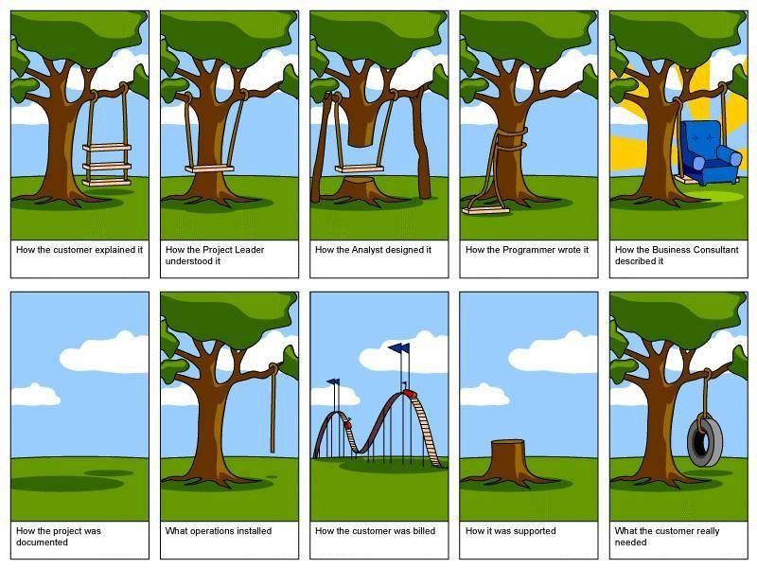
Ko izskaidroja klients
Ko saprata projekta vadītājs
Kā analītiķis izveidoja dizainu
Kā programmētājs uzrakstīja kodu
Kā biznesa konsultants aprakstīja produktu
Kā tika definētas biznesa prasības
Ko piegādāja operācijas
Kāds rēķins tika izrakstīts klientam
Kāda ir programmatūras uzturēšana
Ko patiesībā klients vēlējās
‹#›
Notes:
Lai saprastu, kāpēc izstrāde ir nepieciešama cikliskā veidā, ir šis komiks. Viņš ilustrē, kā notiek pārrunas ar klientiem un kā realitātē tiek saprasts un uzsākts izstrādes process.

Slide 9
Kas ir IT?
Kas ir programmatūras izstrāde?
Programmatūras kvalitāte
Kas ir programmatūras testēšana?
Testa speciālista profesijas pārskats
Sertifikācija
Prakse
Mājas darbs
‹#›

Slide 10

Programmatūras kvalitātes termini
Programmatūras kvalitāte - prasību un vajadzību atbilstības līmenis
Kvalitātes nodrošināšana (QA) – nebeidzams process, kurš uzlabo un uztur programmatūru, lai nodrošinātu kvalitāti
Kvalitātes kontrole (QC) – produkta verifikācijas process lai noskaidrotu, vai produkts atbilst funcionālajām prasībām
Testēšana – pamata aktivitāte, kuras mērķis ir atrast un novērst tehniskās problēmas kodā un novērtētu vispārējo produkta lietojamību
‹#›

Slide 11
Programmatūras kvalitāte: QA, QC, Testēšana
 | QA | QC | Testēšana
Mērķis | Uzsākt procedūru un ieviest kvalitātes standartus lai novērstu kļūdas un nepilnības | Nodrošināt produkta atbilstību prasībām pirms relīzes | Atrast un atrisināt programmatūras problēmas un nepilnības
Fokuss | Procesi | Kopējs produkts | Kods un dizains
Kas | Novēršana | Verifikācija | Atrašana
Kurš | Komanda un ieinteresētās personas | Komanda | Testa speciālisti un izstrādātāji
Kad | Visa procesa laikā | Pirms relīzes | Izstrādes un testēšanas laikā
Kvalitātes nodrošināšana
Kvalitātes kontrole
Testēšana
‹#›

Slide 12
Programmatūras kvalitāte: Verifikācija un validācija
 | Verifikācija | Validācija
Definīcija | Sistēmas un produkta novērtēšanas process (ne gala produkta) izstrādes laikā, lai noskaidrotu produkta atbilstību prasībām konkrētā izstrādes fāzē | Programmatūras novērtēšanas process izstrādes laikā un izstrādes beigās, lai noskaidrotu produkta atbilstību prasībām
Mērķis | Nodrošināt, ka produkts tiek būvēts atbilstoši prasībām un specifikācijai | Nodrošināt produkta atbilstību lietotāja vajadzībām un nodemonstrēt, ka produkts šīs vajadzības ir spējīgs izpildīt
Jautājums | Vai mēs būvējam produktu pareizi? | Vai mēs būvējam pareizo produktu?
Novērtējamie apgabali | Plāni, prasības, dizains, specifikācija, kods, testa scenāriji | Viss produkts
Aktivitātes | Pārskatīšana Inspekcijas | Testēšana
‹#›

Slide 13
Kas ir IT?
Kas ir programmatūras izstrāde?
Programmatūras kvalitāte
Kas ir programmatūras testēšana?
Testa speciālista profesijas pārskats
Sertifikācija
Prakse
Mājas darbs
‹#›

Slide 14

Kas ir programmatūras testēšana?
Programmatūras testēšana ir:
process, kura laikā tiek izpildīta programma vai aplikācija ar mērķi atrast kļūdas (bugs)
validācijas un verfikācijas process, lai nodrošinātu programmatūras atbilstību biznesa un tehniskajām prasībām
‹#›
Notes:
Mūsu kurss saucas QA, tāpēc mēs neapskatam tikai testa izpildītājus, bet pilnīgus testu inženierus, kuri seko visiem kvalitātes procesiem un kopējai produkta kvalitātei. Kvalitātes nodrošināšanas speciālists (vai kvalitātes inženieris) ir ļoti plašs jēdziens un sevī ietver vairākus aspektus. Kā speciālistam vai inženierim jums būs jāiesaistas vairākos kvalitātes procesos
-----------------------------
Vai esat kādreiz saskārušies ar programmatūras kļūdām, kuras jums ir traucējušas strādat vai vienkārši kaitinājušas?
Vai zinat, kāds ir kaitinošākais defekts izstrādes komandai?
…
Tāds kuru nevar atkārtot

Slide 15
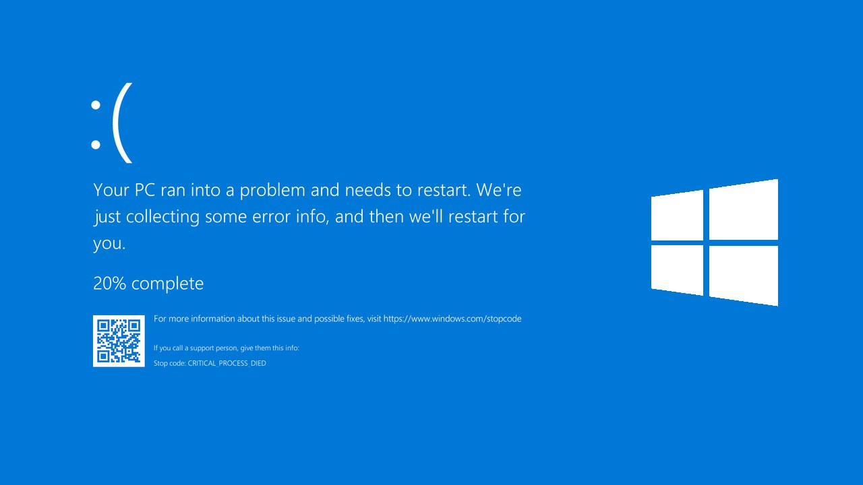


‹#›
Notes:
Mūsu kurss saucas QA, tāpēc mēs neapskatam tikai testa izpildītājus, bet pilnīgus testu inženierus, kuri seko visiem kvalitātes procesiem un kopējai produkta kvalitātei. Kvalitātes nodrošināšanas speciālists (vai kvalitātes inženieris) ir ļoti plašs jēdziens un sevī ietver vairākus aspektus. Kā speciālistam vai inženierim jums būs jāiesaistas vairākos kvalitātes procesos
-----------------------------
Vai esat kādreiz saskārušies ar programmatūras kļūdām, kuras jums ir traucējušas strādat vai vienkārši kaitinājušas?
Vai zinat, kāds ir kaitinošākais defekts izstrādes komandai?
…
Tāds kuru nevar atkārtot

Slide 16
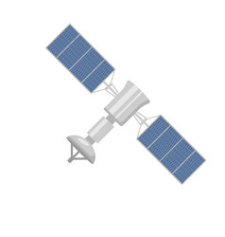
Mariner - 1
‹#›
Notes:
Mariner 1 tika palaista 1962. gada 22. jūlijā no Kanaveralas zemesraga Gaisa spēku stacijas laukuma LC-12. Pēc dažām minūtēm raķete, sakaru antenas kļūmes dēļ, neparedzēti novirzījās no kursa, un 294,5 sekundes pēc starta tā tika uzspridzināta.
Raķetes avāriju izraisīja vairāku apstākļu sakritība. Raķete tika vadīta no zemes ar datora palīdzību. Dati par raķetes kursu tika iegūti no raķetes radiobākas. Raķetes bāka šajā lidojumā darbojās ar pārtraukumiem (vēlāk secināts, ka tā antena izgatavota nekvalitatīvi). Gadījumos, ja nav pieejami dati no raķetes, dators aprēķināja kursu pēc programmas. Izrādījās, ka programmas kodā bijusi izlaista defise (peitruzīme). Rezultātā dators deva nepareizas komandas manevru veikšanai. Mūsdienās publiski nav zināmi oficiāli dokumenti par šo incidentu, bet ir informācijas telpā klejo vairākas šīs datorkļūmes versijas. Tādējādi radušās vairākas pilsētas leģendas, piemēram, "visdārgākā defise vēsturē".
Mūsdienās šāda veida kļūdas ir iespējams atrast - ar pareizu testēšanas proceūru un papildus rīkiem, tiek simulēta vide, kurā tiek izpildītas visas nepieciešamās darbības un ar speciāliem testu veidiem mēgina ar veikt “negatīvos testus”, kuri pārbauda, kā programma darbosies apstākļos, kad notiek kāda kļūda

Slide 17

2000 gada problēma (Y2K)
‹#›
Notes:
2000 gada problēma ir saistīta ar veidu, kā tika saglabati dati un datumi.
Daudzas programmas gada skaitļus uzturēja tik kā pēdejos 2 skaitļus, respektīvi gadi tika saglabāti nevis kā 1992, bet gan kā 92
Prese no šī uzpūta visai lielu burbuli un sacēla palielu paniku, sakot, ka potenciāli sabruks pilnīgi visa infrastruktūra.
Tehniski šāda iespēja pastāvēja, bet lielākā daļa programmētaji u programmas nodrošinātāji šo pamanīja un kļūdu izlaboja. Bij dažas programmas, kuras kļūdu neizlaboja, un radās dažas kļūdas.
Tika fiksēti apmēram 10 karšu lasītāji, kuri nespēja nolasīt kredītkartes, kurām termiņš beidzās 2000 gadā. Tika uzsākts pirmais tiesas proces par Y2K kļūdu.
Bij vēl dažas citas kļūdas, bet nenotika nekāds apokaliptisks gadījums, ka par to tika runāts medijus.
Labojumi bij vairāki. Vistīrākais bij gada skaitļus saglabāt kā pilnus skaitļus. Šis bij labakais risinājums, bet ar pats dārgākais. Bij jāpārveido datu bāzes un datu saglabašanas struktūras.
Mūsdienās dati tiek pieglabāti uzreiz kā pilni gadu skaitļi, bet neskatoties uz to, bieži vien tiek pārbaudīti tāli datumi, lai poārliecinātos, ka šāda kļūda nevar atkārtoties.
Visbiežak šo pārbauda saistībā ar jebkādiem rēķiniem vai maksājumiem. Maksājumi un kredīti bieži vien tiek izsniegti un veikti vairākus gadus uz priekšu. Lai pārliecinātos, ka maksājumi izies ar pēc 100 gadiem, tas tiek pārbaudīts speciālās testa vidēs.

Slide 18
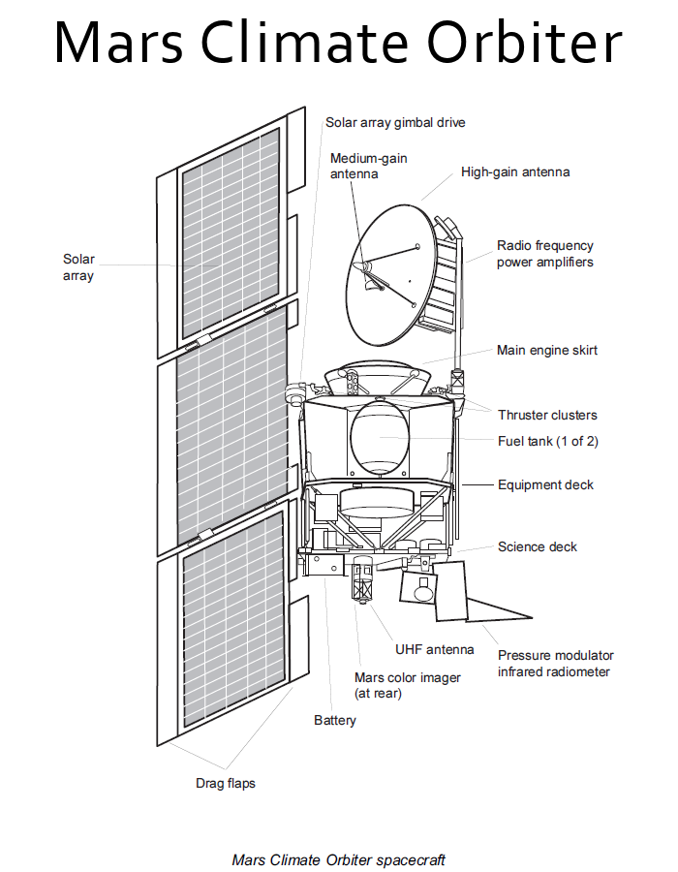
Marsa klimata zonde
‹#›
Notes:
Marsa klimata zonde tika palaista 1998 gadā ar mērķi pētīt klimatu uz Marsa, bet diemžēl tā nespēja izpildīt savu mērķi.
Pēc vairāku mēnešu ceļojuma kosomsā, zonde tika iznīcināta navigācijas kļūdas dēļ. Šīs kļūdas dēļ radās 100 km nobīde zondes trajektorijā un zonde sadega Marsa atmosfērā.
Kļūda radās, jo komandas, kuras strādā pie zondes, izmantoja dažādas mērvienības. Vienkāršos vārdos - viena komanda izmantoja imperiālās vienības, cita komanda izmantoja metriskās vienības savās kalkulācijās.
Šī kļūda izmaksāja 327 miljonus USD (521 miljons USD mūsdienu naudā)
Kļūdu mūsdienās var visai viegli atrast, jo izstrādes laikā jau tiek paredzēts, ka šāda nesakritība var rasties dažādās mēŗvienībās/valūtās vai kalkulācijās. Daudzas programmēšanas valodas pašas veic validāciju lai novērstu sadas kļūdas.
Tātad, kāpēc gan mums ir nepieciešami testa speciālisti?

Slide 19

Kāpēc programmētaji paši nevar pārbaudīt savu kodu?
‹#›
Notes:
1. http://qablog.practitest.com/why-cant-developers-be-good-testers/
Ir vairāki psiholoģiski svarīgi principi, kuri neļauj programmētājiem kvalitatīvi pārbaudīt kodu, ik īpaši savu kodu.
1. “Parental feelings” towards their code
2. Focus on the “Positive Paths”
3. Work based on the principle of simplifying of complex scenarios
4. Inability to catch small things in big pictures
5. Lack of end-to-end & real-user perspective
6. Less experience with common bugs & application pitfalls
Pastāv tāds termins, kā neakarība un neakarīga testēšana. Tai ir vairāki līmeņi

Slide 20
Neatkarības pakāpes
Zema neatkarība
Testus veic persona, kura rakstīja kodu
Testus veic persona komandā, piemēram cits programmētājs
Testus veic persona no citas organizācijas grupas, piemēram neatkarīga testēšanas komanda
Testa dizainu un izpildi veic persona no citas organizācijas vai uzņēmuma, piemēram konsultācijas firma, kura ir noalgota specifiski šim mērķim
Augsta neatkarība
‹#›
Notes:
Gan jau esat ievērojuši, ka noteiktas programmas vai spēles piedāvā testēt, dažreiz pat par naudu, pārsvarā tā ir kāda jauna versija. Šis konkrēti ir iemesls tam.

Slide 21
Kas ir IT?
Kas ir programmatūras izstrāde?
Programmatūras kvalitāte
Kas ir programmatūras testēšana?
Testa speciālista profesijas pārskats
Sertifikācija
Prakse
Mājas darbs
‹#›

Slide 22
Kā izskatās testa speciālista karjera
Vecākais testa speciālists
Testa komandas vadītājs
Vadošais testa speciālists
Testa speciālists
Jaunākais testa speciālists
Apmācāmais testa speciālists
‹#›

Slide 23
Jaunāka testa speciālista pienākumi
Pārbaudīt tehnisko dokumentāciju un funcionālās prasības
Izveidot, uzturēt un izpildīt testa scenārijus un dokumentēt rezultātus
Izmantot testēšanas rīkus, kuri saistīti ar testu pārvaldību un kļūdu reģistrēšanu
Risināt testēšanas procesā radušās kļūdas sadarbojoties ar projektā iesaistītajiem cilvēkiem, citām nodaļām un ieinteresētajām personām
Sekot tiešā vadītāja norādijumiem
Atskaitīties par atrastajām kļūdām laicīgi
‹#›

Slide 24

Jaunākā testa speciālista tehniskās spējas
Pārzināt testa metodologiju:
- teorētiskas zināšanas par funkcionālo testu tipiem, kategorijām un dizaina tehnikām
- pieredze pieņemšanas un regresijas testos
Zināt, ko nozīmē SDLC un ar to saistītās metodoloģijas
‹#›

Slide 25

Jaunākā testa speciālista nefunkcionālās spējas
Labas dokumentācijas spējas
Labas komunikāciju spējas
Prezentācijas spējas
Problēmu risināšanas spējas
Precizitāte savā darbā
Angļu valoda
Spēja darboties komandā
‹#›

Slide 26

Citi ceļi
Izstrādātājs
Scrum master
Automatizācijas speciālists
‹#›

Slide 27
Kas ir IT?
Kas ir programmatūras izstrāde?
Programmatūras kvalitāte
Kas ir programmatūras testēšana?
Testa speciālista profesijas pārskats
Sertifikācija
Prakse
Mājas darbs
‹#›

Slide 28

International Software Testing Qualifications Board (ISTQB) sertifikācija
ISTQB ir vienīgais vispārēji zināmais un atzītais sertifikāts pasaulē
‹#›

Slide 29
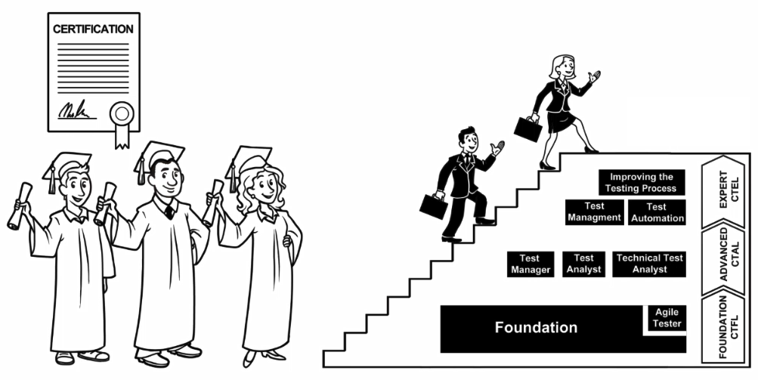
Kādi ir pieejamie līmeņi un sertifikācijas?
‹#›
Notes:
Ir piejami vairāki sertifikācijas līmeņi, kuri uzlabo testētāja spējas. Pirmais līmenis nozīmē, ka speciālists pārzin teoriju un testēšanas pamatus. Sertifikās ir kā zināšanu apliecinājums, bet bez prakses šīs zināšanas pielietot ir praktiski neiespējami.
Piemērs no manis. Pirms es sāku pasniegt un padziļināti mācīties teoriju, visa mana testēšanas pieredze bij tik praktiska.
Sākot mācīties teoriju, es sapratu, ka praktisi viss tas bij zināms un pielietots praksē, bet biezi vien teorija nepārklajas ar praksti.
Daudzas procedūras teorijā izklausās labas un pareizas, bet atkarībā no komandas un klienta vajadzībām, teorija tiek pielāgota. Uz teoriju nevajag skatīties, kā vienīgo patiesību. IT ir ļoti dinamiska vide un procedūras mēdz mainīties ļoti ātri. Piemērs no manas pašreizejās darba vietas. Pēdejā gada laikā mēs pamata darba procedūru esam mainījuši 3 reizes, jo ar katru relīzi mēs iemācamies kautko jaunu.
Bet atgrioežoties pie līmeņiem.
Nokārtojot pamata līmeņa sertifikāciju, ir iespējams kāpt augstāk pa metaforiskajām kāpnēm un iegūt sertifikāciju citās jomās, kuras ir saistītas ar testēšanu. Nākošās sertifikācijas Advanced līmenī ir testa menidžeris, testa analītiķis un tehniskais testa spooeciālists. Šie sertifikāti ļauj izvēlēties nākošos karjeras ceļus. Piemēram test manager ir vairāk specializets uz vadības pusi. Tehniskais testa analītiķis ir specializets uz tehnisko virzienu.
Expert līmeņa sertifikācijas jau ir konkrētām lietām, piemēram testa automatizācija, komandas vadība vai procesu vadība.
Pastāsti par savu karjeras ceļu

Slide 30
Jautājumi?
‹#›
Notes:
Ir piejami vairāki sertifikācijas līmeņi, kuri uzlabo testētāja spējas. Pirmais līmenis nozīmē, ka speciālists pārzin teoriju un testēšanas pamatus. Sertifikās ir kā zināšanu apliecinājums, bet bez prakses šīs zināšanas pielietot ir praktiski neiespējami.
Piemērs no manis. Pirms es sāku pasniegt un padziļināti mācīties teoriju, visa mana testēšanas pieredze bij tik praktiska.
Sākot mācīties teoriju, es sapratu, ka praktisi viss tas bij zināms un pielietots praksē, bet biezi vien teorija nepārklajas ar praksti.
Daudzas procedūras teorijā izklausās labas un pareizas, bet atkarībā no komandas un klienta vajadzībām, teorija tiek pielāgota. Uz teoriju nevajag skatīties, kā vienīgo patiesību. IT ir ļoti dinamiska vide un procedūras mēdz mainīties ļoti ātri. Piemērs no manas pašreizejās darba vietas. Pēdejā gada laikā mēs pamata darba procedūru esam mainījuši 3 reizes, jo ar katru relīzi mēs iemācamies kautko jaunu.
Bet atgrioežoties pie līmeņiem.
Nokārtojot pamata līmeņa sertifikāciju, ir iespējams kāpt augstāk pa metaforiskajām kāpnēm un iegūt sertifikāciju citās jomās, kuras ir saistītas ar testēšanu. Nākošās sertifikācijas Advanced līmenī ir testa menidžeris, testa analītiķis un tehniskais testa spooeciālists. Šie sertifikāti ļauj izvēlēties nākošos karjeras ceļus. Piemēram test manager ir vairāk specializets uz vadības pusi. Tehniskais testa analītiķis ir specializets uz tehnisko virzienu.
Expert līmeņa sertifikācijas jau ir konkrētām lietām, piemēram testa automatizācija, komandas vadība vai procesu vadība.
Pastāsti par savu karjeras ceļu

Slide 31
Kas ir IT?
Kas ir programmatūras izstrāde?
Programmatūras kvalitāte
Kas ir programmatūras testēšana?
Testa speciālista profesijas pārskats
Sertifikācija
Prakse
Mājas darbs
‹#›

Slide 32

Pirmais uzdevums (2 min)
Izvērtē cik stūru ir attēlotajai zvaigznei
Ieraksti atbildi čatā
‹#›
Notes:
Prevent bugs rather than finding bugs Traditionally people think that the goal of testing is to find bugs. In fact some organisations even measure tester productivity based on the number of bugs they find (or don’t find). Once again this mindset is limiting, and helps reinforce the idea that testing is something that happens at the end. Use the star example to illustrate this point. Show the star slide or draw the star on a flipchart and ask people “How many points are there on this star?” People might offer a few numbers: 5, 10, 20. Ask people to write down the number of points they think it has. The ask people to raise their hands if they wrote anything other than 5. Now show the next slide, and explain that the point inside the circle with a tick is a point (and only one point), and that the other circle with a cross is not considered a point. Hopefully now everyone can agree that there are only 5 points on a circle

Slide 33
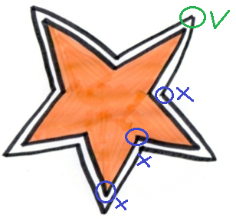
Pirmais uzdevums - sagaidītais rezultāts
Atbilde:
5 stūri
Mērķis:
Vizualizēt cik viegli pieņēmumi ieviešas uzdevuma izpildē
‹#›
Notes:
Explain that anyone who wrote down a number other than 5 created a bug. Ask if they could think of any way that they could have prevented that bug. Hopefully someone will realise that they could have asked you what you mean by a point before writing down their answer. If no one mentions this, you can. Explain that this works exactly the same way in software. Often people make assumptions about requirements and implement those assumptions before clarifying them. The assumptions are only clarified once the software is tested, and the bug is then found. Imagine how much more productive it would be to have a short conversation to clarify assumptions before anyone wrote a single line of code. Tip Very occasionally someone might ask questions before they write down the answer. That’s okay, answer the questions and see if everyone then writes down a five. Now use that to illustrate how a bug was been prevented. In all the times we have used this example, this has only happened once

Slide 34
Otrais uzdevums (2 min)
Uz lapas uzzīmējiet attēlu, kas sastāv no 4 figūrām: apļa, kvadrāta, trijstūra un taisnstūra
Attēlam jāizpilda šādas prasības:
Taisnstūris ir centrā un pats lielākais
Vienādsānu trijstūris ir centrā un un nepieskaras nekam ar saviem stūriem
Aplis, apmēram tāda paša izmēra, kā trijstūris, pa labi no taisnstūra, ar kreiso pusi pieskaras taisnstūrim
Kvadrāts pats mazākais, atrodas virs taisnstūra un pa vidu tam
Nofotogrāfējiet savu zīmējumu un pievienojiet to čatā
‹#›

Slide 35
Otrais uzdevums - sagaidītais rezultāts
Mērķis:
Uzsvērt nepieciešamību uzdot klientam jautājumus, lai pārliecinātos, ka ir iegūta visa informācija tai skaitā “pašparsevi saprotamā”
‹#›

Slide 36
Trešais uzdevums - darbs grupās (30 min)
Uzdevums: Izmantojot esošās zināšanas par e-komerciju, atrodiet kļūdas mājas lapas darbībā.
Vienojieties kurš prezentēs darba rezultātu
Atvērt testa lapu https://buggy-testingcup.pgs-soft.com/task_1
Apskatot lapu izvērtējiet to no poļu lietotāja perspektīvas
Pierakstiet visas problēmas, ko esiet identificējuši šajā lapā
Piezīme: Darbu veikt būs daudz vienkāršāk un ātrāk, ja sarunāsieteis savā starpā visa uzdevuma izpildes laikā
‹#›
Notes:
Rezultāti tiek prezentēti pa vienai kļūdai no komandas. Tādejādi nodrošinot, ka katra komanda ir prezentējusi vismaz vienu kļūdu

Slide 37
Mājas darbs
Iepazīties ar prakses projektu:
https://www.guru99.com/live-testing-project.html
Iepazīties ar informāciju, kas ir pieejama guru99:
https://www.guru99.com/
Iepazīties ar ISTQB Foundation level dokumentāciju:
https://www.istqb.org/downloads/syllabi.html
Apskatīt literatūras sarakstu
Agile Testing: A Practical Guide for Testers and Agile Teams
The Art of Software Testing, 3rd Edition
Software Testing: A Craftsman's Approach, Fourth Edition
How to Break Software: A Practical Guide to Testing
Software Testing Techniques, 2nd edition
‹#›

